Slide 1
Природні джерела вуглеводнів
Підготувала: Савчук Ірина

Slide 2
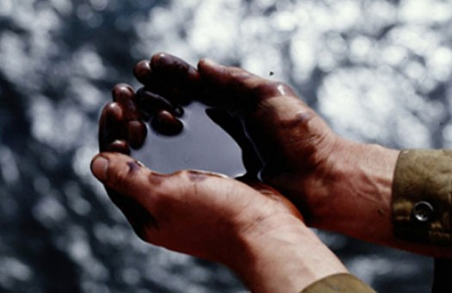
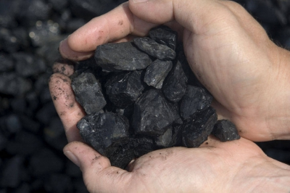
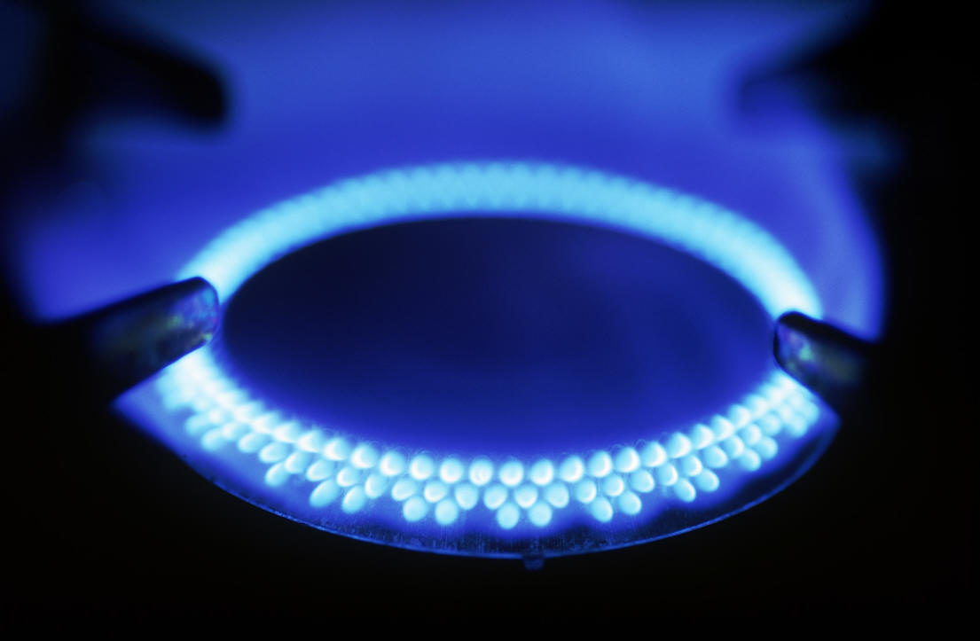
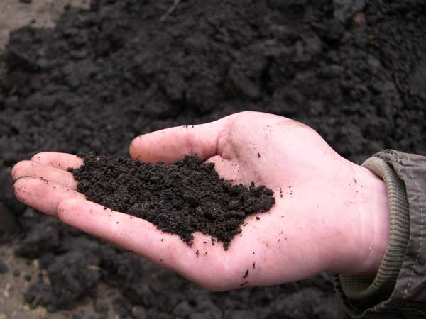
Природними джерелами вуглеводнів є горючі копалини - нафта і газ, вугілля та торф та інші.

Slide 3
Поклади сирої нафти і газу виникли
100-200 мільйонів років тому з мікроскопічних морських рослин і тварин, які виявилися включеними в осадові породи, що утворилися на дні моря, На відміну від цього вугілля і торф почали утворюватися 340 мільйонів років тому з рослин, що виростали на суші.

Slide 4
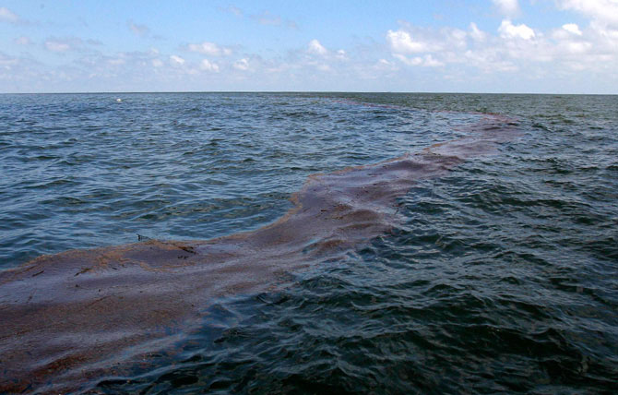
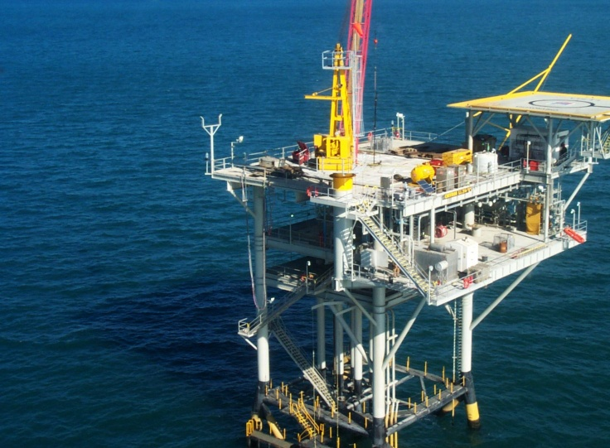
Природний газ і сира нафта зазвичай виявляються разом з водою в нафтоносних шарах, розташованих між шарами гірських порід. Термін «природний газ» застосуємо також до газів, які утворюються в природних умовах в результаті розкладання вугілля.

Slide 5
Природний газ складається головним чином з метану

Slide 6
Сира нафта являє собою маслянисту рідину, забарвлення якої може бути найрізноманітнішою - від темно-коричневою або зеленої до майже безбарвної. У ній міститься велика кількість алканів. Серед них є нерозгалужені алкани, розгалужені алкани і циклоалкани з числом атомів вуглецю від 5 до 40. У сирої нафти, крім того, міститься приблизно 10% ароматичних вуглеводнів, а також невелика кількість інших сполук, що містять сірку, кисень і азот.

Slide 7
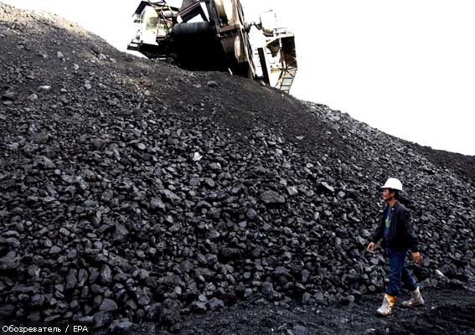
Останнім часом завдяки технічним досягненням стає все більш економічною газифікація вугілля. Продукти газифікації вугілля включають моноксид вуглецю, діоксид вуглецю, водень, метан і азот. Вони використовуються в якості газоподібного пального або як сировину для одержання різних хімічних продуктів і добрив.

Slide 8
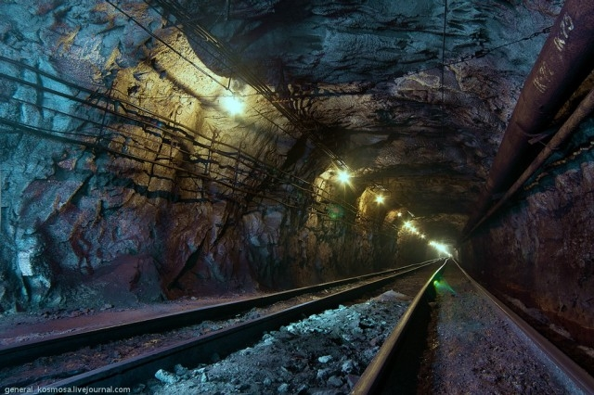
Вугілля являє собою складну суміш хімічних речовин, до складу яких входять вуглець, водень і кисень, а також невеликі кількості азоту, сірки і домішки інших елементів. Крім того, до складу вугілля в залежності від його сорту входить різна кількість вологи і різних мінералів.

Slide 9
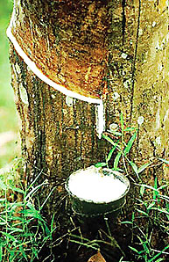
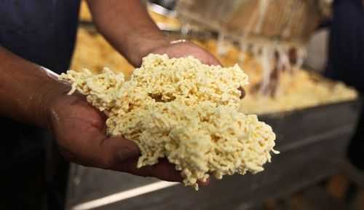
Вуглеводні зустрічаються в природі не тільки в горючих копалин, але також і в деяких матеріалах біологічного походження. Натуральний каучук є прикладом природного вуглеводневої полімеру. Натуральний каучук. Приблизно 90% натурального каучуку, який видобувається в даний час в усьому світі, отримують з бразильського каучуконосного дерева Гевея бразильська, культивується головним чином в екваторіальних країнах Азії. Сік цього дерева, являє собою латекс, збирають з надрізів, зроблених ножем на корі. Латекс містить приблизно 30% каучуку. Його крихітні частинки зважені у воді. Сік зливають в алюмінієві ємності, куди додають кислоту, змушує каучук коагулювати.

Slide 10
Дякую за увагу!

